Slide 1


Analyse des relations entre les conditions de culture et la qualité des cafés du département de Risaralda en Colombie
Travail de Bachelor 2017 – Thibault Schowing

Slide 2
Contenu
Introduction et Contexte
Objectifs du projet
Première étape: Les données
Deuxième étape: Apprentissage non-supervisé
Troisième étape: Apprentissage supervisé
Résultats et analyse
Conclusion

Slide 3
Introduction et Contexte
Membre du Groupe consultatif pour la recherche agricole internationale
Recherches dans les domaines sociaux et environnementaux
Biologie, pratiques agricoles, économie et … analyse de données !
Notes:
Se présenter si on connait pas l’expert – TB en partie en Suisse et en partie en Colombie
Bien décrire le CIAT et ce qu’il fait dans le monde
….pour lutter contre la faim et la pauvreté et préserver les ressources naturelles des pays en voie de développement.
Éventuellement citer une autre étude sur le riz: Assessing Weather-Yield Relationships in Rice at Local Scale Using Data Mining Approaches (étude sylvain)

Slide 4
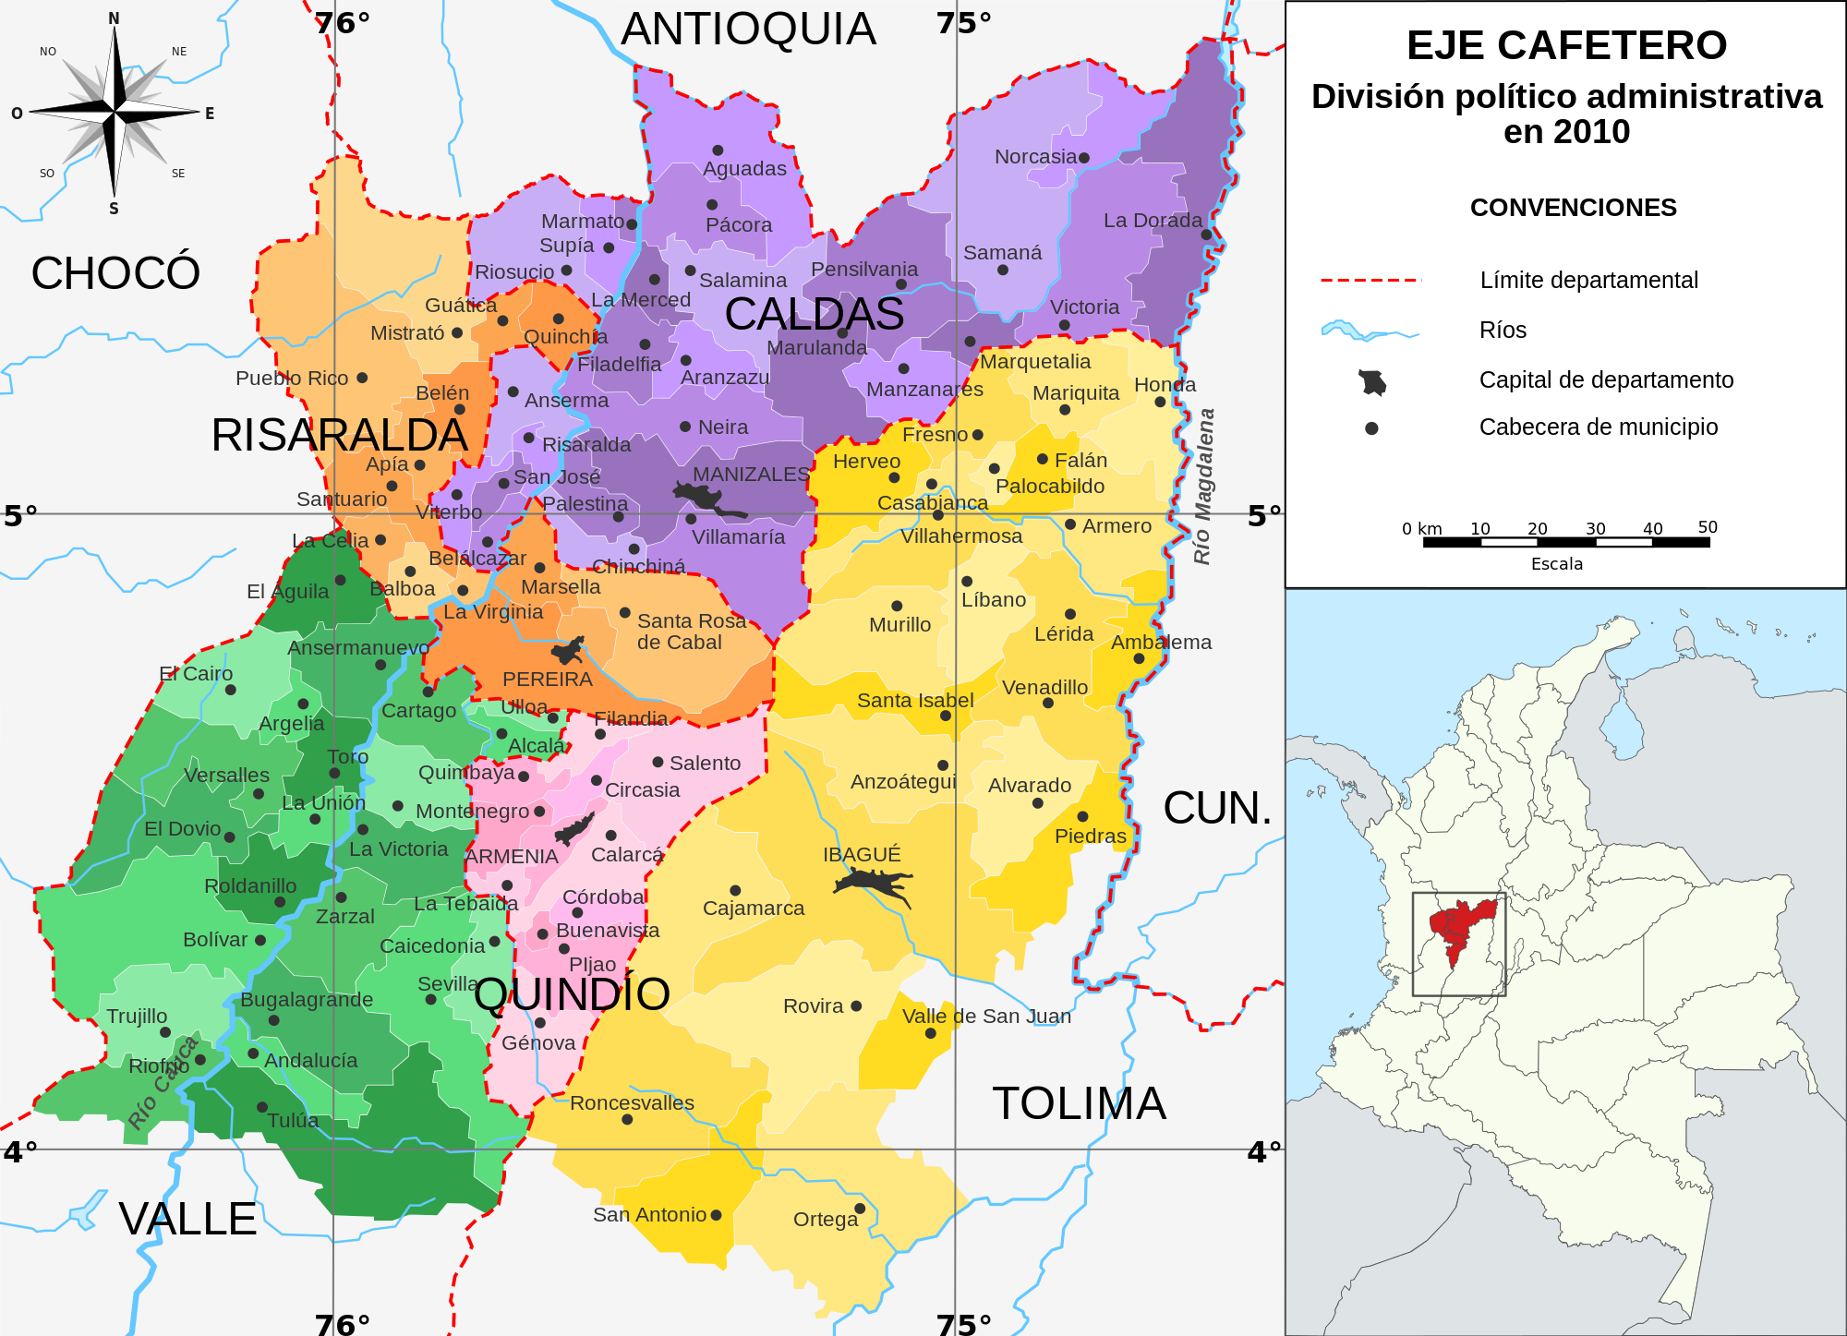


Introduction et Contexte
Notes:
Géographique et politico-café -> C’est où et qui gère le pathé. Revoir un peu hierarchie entre la Fédération et le comité régional
Reprendre le résumé, intro vachement bien

Slide 5
Objectifs
À partir de données climatiques, de pratiques culturales et de qualité des sols:
Caractériser les cafés; trouver des relations et des groupes
Prédire la qualité sur la base des données à disposition
Comprendre et assimiler les contextes climatiques et biologiques du café
Notes:
Objectifs du projet au niveau statistique et impact souhaité
Sortir la carte avec les saveurs du café pour expliquer le genre de choses mais en s’affranchissant des frontières politiques.
Caractériser = trouver des groupes sans frontières politiques
Prédire = appliquer les relations trouvées pour prédire la qualité future

Slide 6
Première étape: Les données
Règle n°1: être proactif !
Climat: Plusieurs essais avant de recevoir les bonnes données
Café: données brutes, PDFs ou Classeurs Excels
Sols: Différents profils venant d’un GIS
Notes:
Mettre en valeur la récolte de données et donner un aperçu du temps de travail en spécifiant chaque étapes
Proactif: Demander de meilleures donneés, fixer des limites de temps

Slide 7
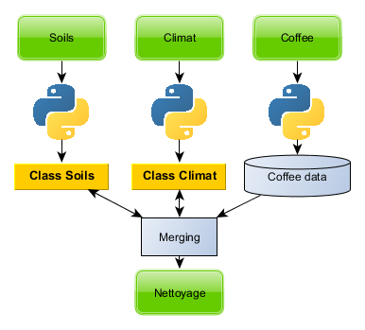
Première étape: Les données
Objectif:
Construire un dataset
Durée du travail:
4 mois (première version)
Notes:
1: Création d’une classe pour le climat
2: Création d’une classe pour le sol
3: Parsing des pdf et des xls
Détails après

Slide 8
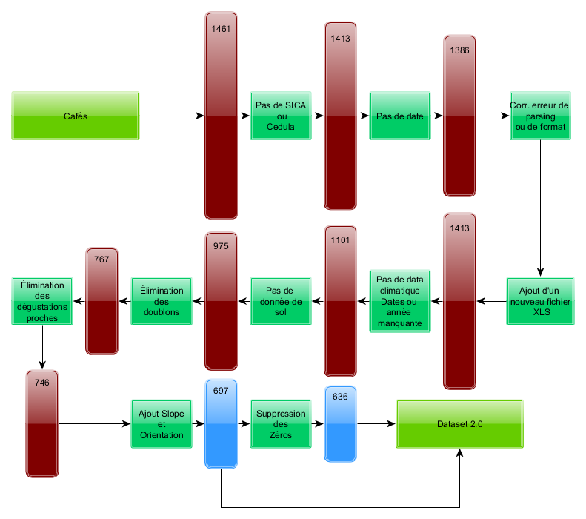
Notes:
Bien parler des étapes: Rassemblement des données. GPS, FedeCafe

Slide 9
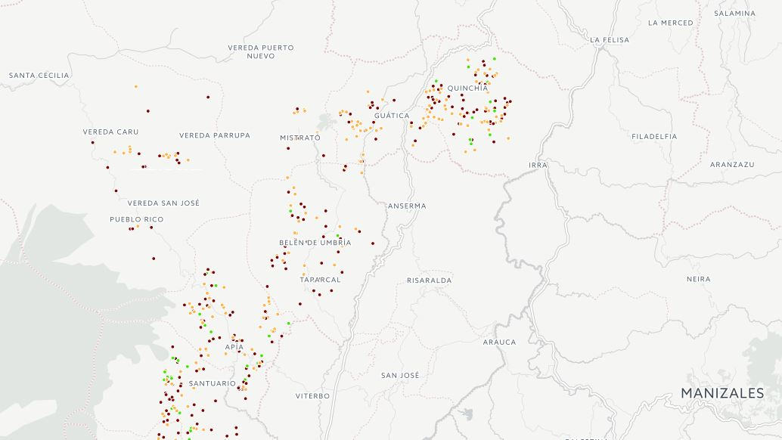
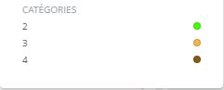
Prise en main des données
Notes:
Catégories -> tableau avec chiffres

Slide 10
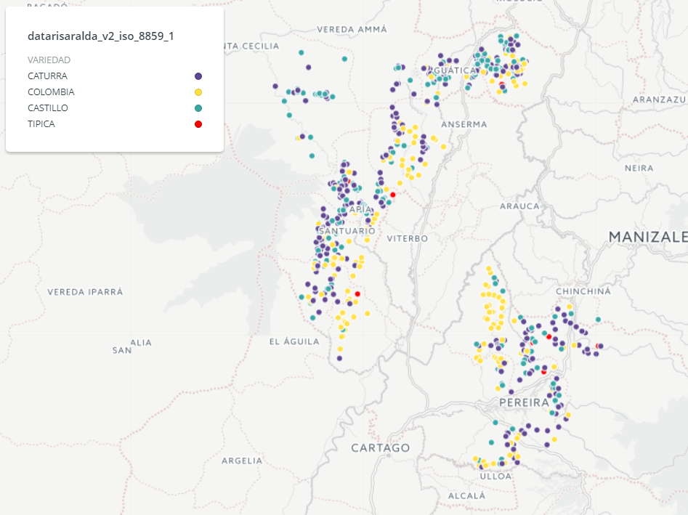
Prise en main des données
Notes:
Surtout par rapport au rendement… pas de données

Slide 11
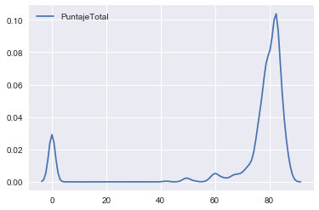
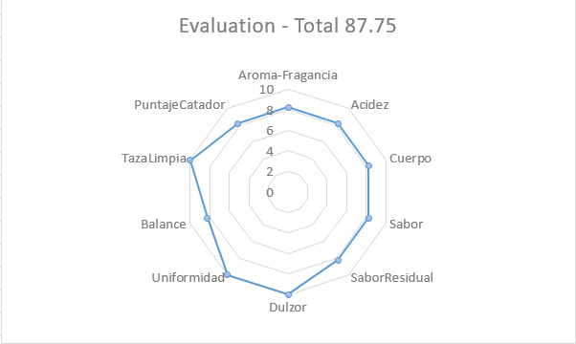
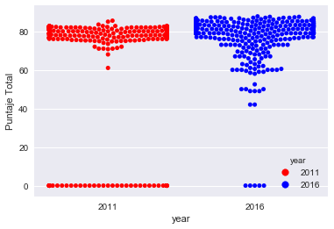
Prise en main des données
Notes:
Revoir le nom du graph en haut à gauche

Slide 12
Apprentissage non-supervisé
Rechercher des groupes distincts parmi les données et analyser leurs différences
PCA
Clusters
SOM

Slide 13
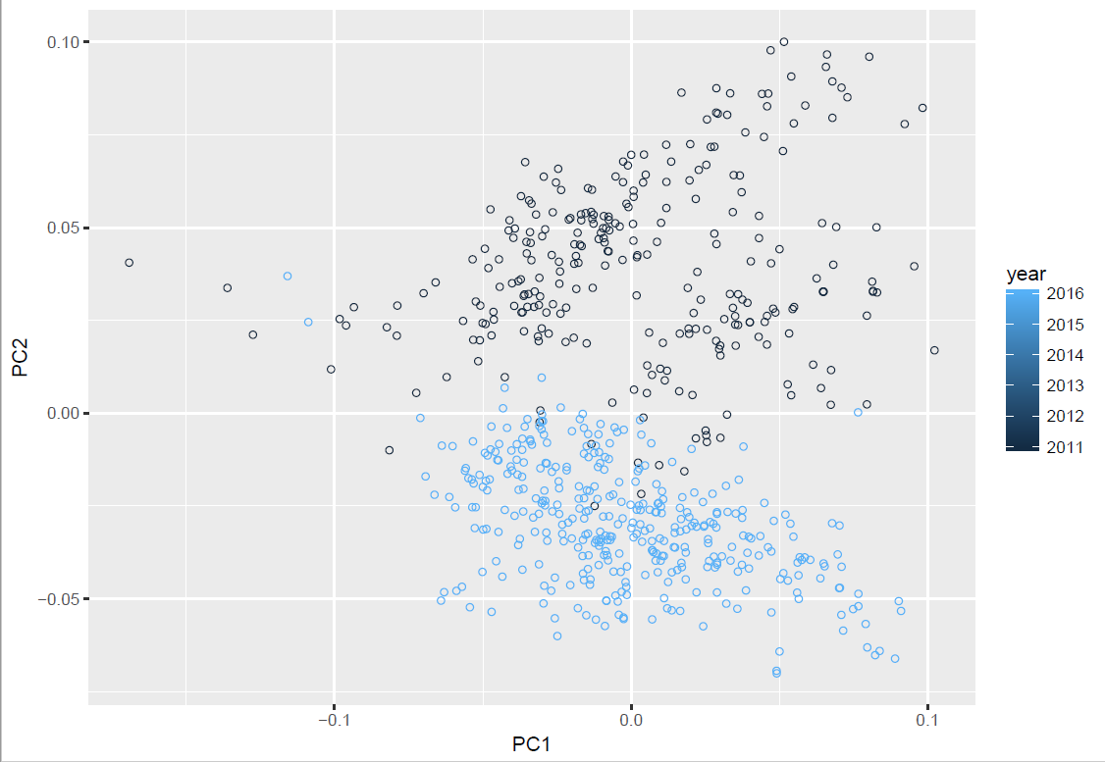
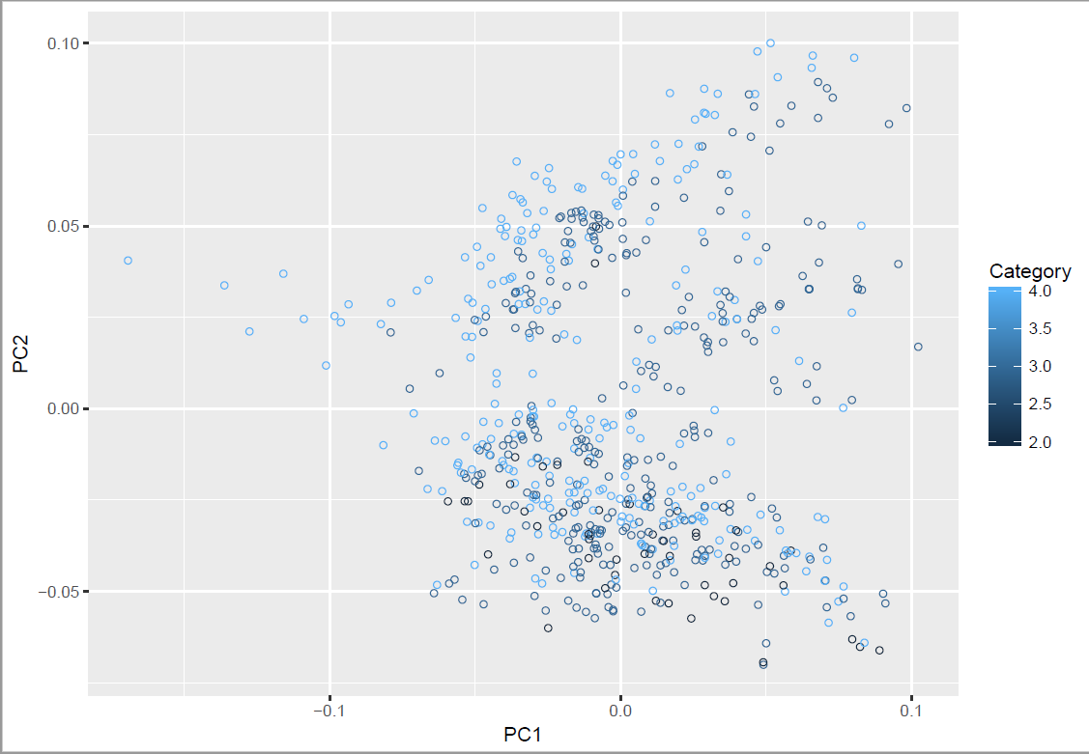
PCA
Grande importance des variables climatiques
Premier impact visible du climat sur les catégories de café
Notes:
Rappel de ce qu’est une catégorie ?
Importance du climat -> en analysant les composants

Slide 14
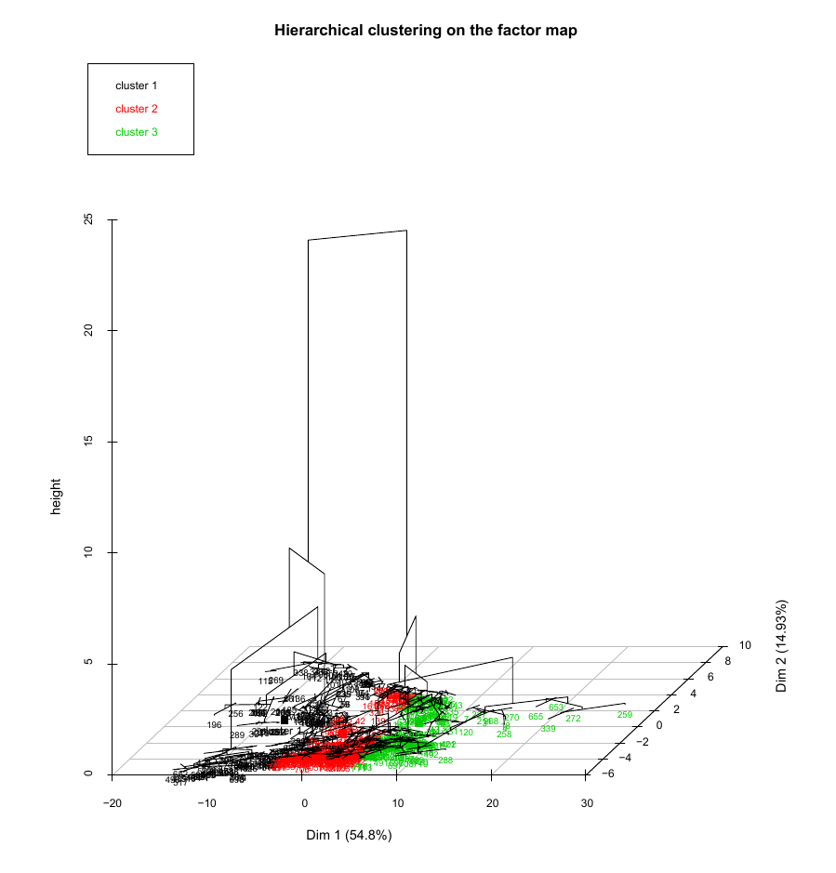
Clustering
Visuellement la séparation n’a aucun sens
Notes:
Que tirer de ce clustering ? Rien.
HCPC, pour \textit{Hierarchical Clustering on Principal Components}

Slide 15
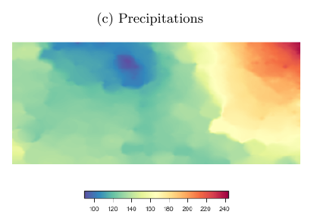
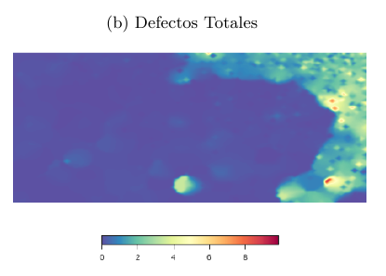
Self Organizing Maps
Notes:
Defectos éliminés industriellement bla bla bla

Slide 16
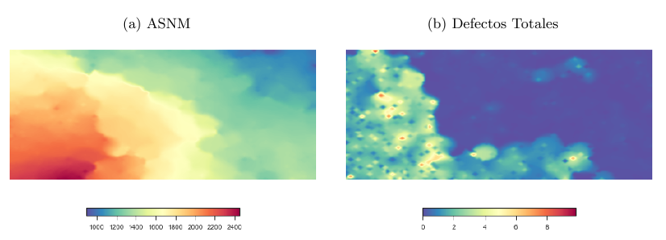
Self Organizing Maps
Notes:
Plus on est haut, plus il y a de défauts -> excellent mais fragile en altitude ?

Slide 17
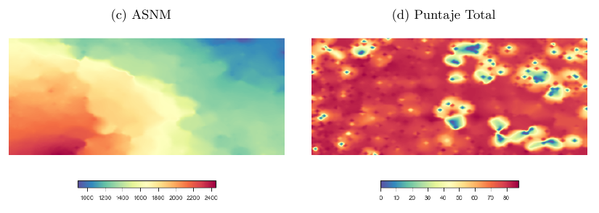
Self Organizing Maps
Notes:
L’altitude a une bonne influence
Mais comparé à la slide d’avant on voit que les grains défectueux n’ont pas forcément un goût dégeulasse à la fin.

Slide 18
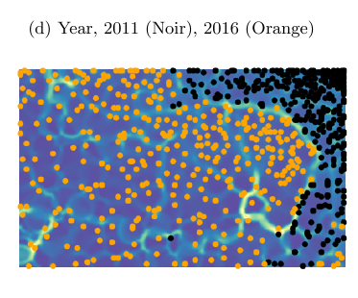
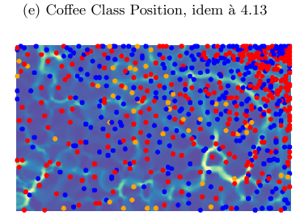
Self Organizing Maps
Beaucoup de pluie -> peu de chances d’avoir plus de 85 points
Notes:
Catégories:
Orange 2
Bleu 3
Rouge 4

Slide 19
Self Organizing Maps
Deux années très différentes
L’altitude a une bonne influence sur le nombre de points totaux
Les précipitations ont un impact important sur les défauts physiques des grains

Slide 20
Apprentissage supervisé
Random Forest
Partial Least Squares (Projection to Latent Structure)
Variables de sorties principales
Acidité
Douceur
Total de points
Catégorie

Slide 21
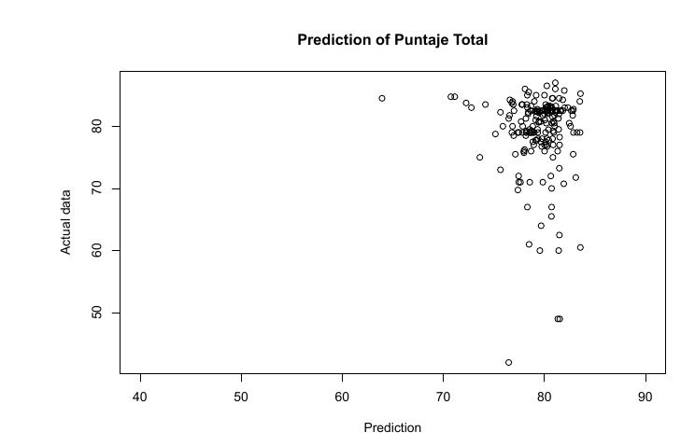
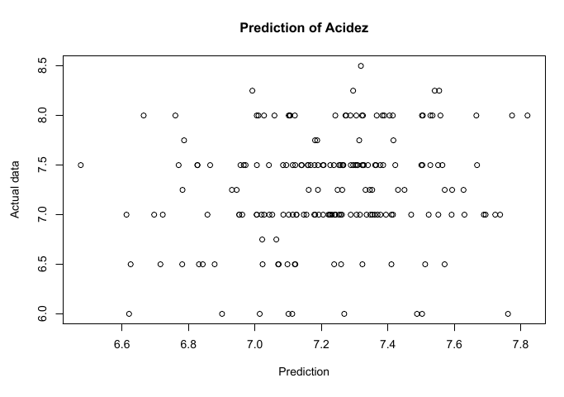
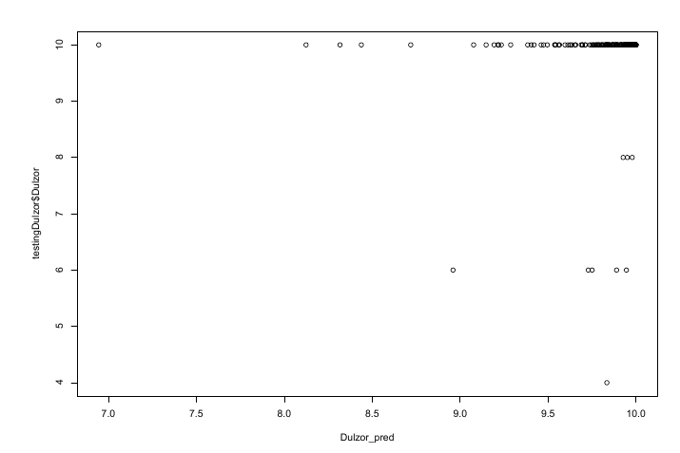
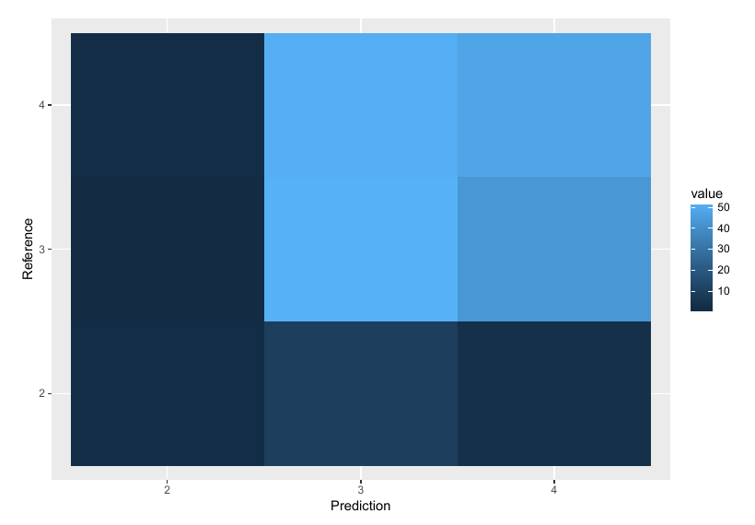
Random Forest

Slide 22
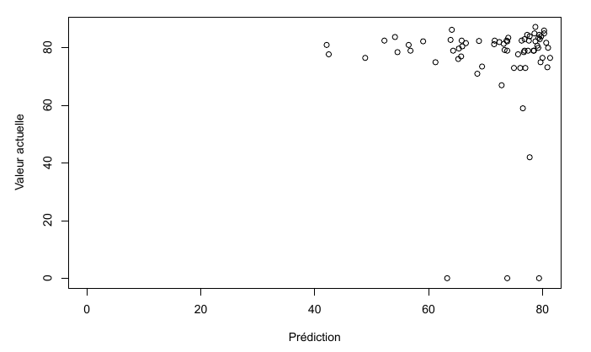
Random Forest
Tentative d’amélioration en ne prenant que les variables qui ont une haute variabilité (une fois entrainé en ne gardant que les 25 meilleures variables, une autre les 21 meilleures)

Slide 23
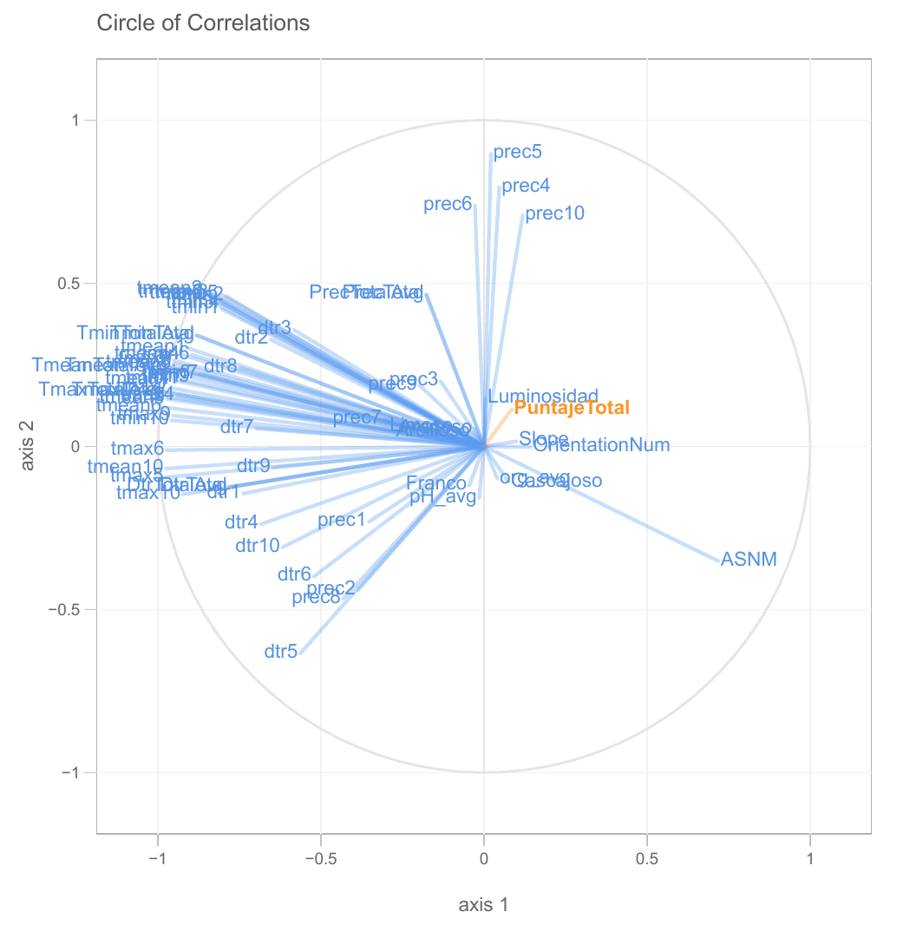
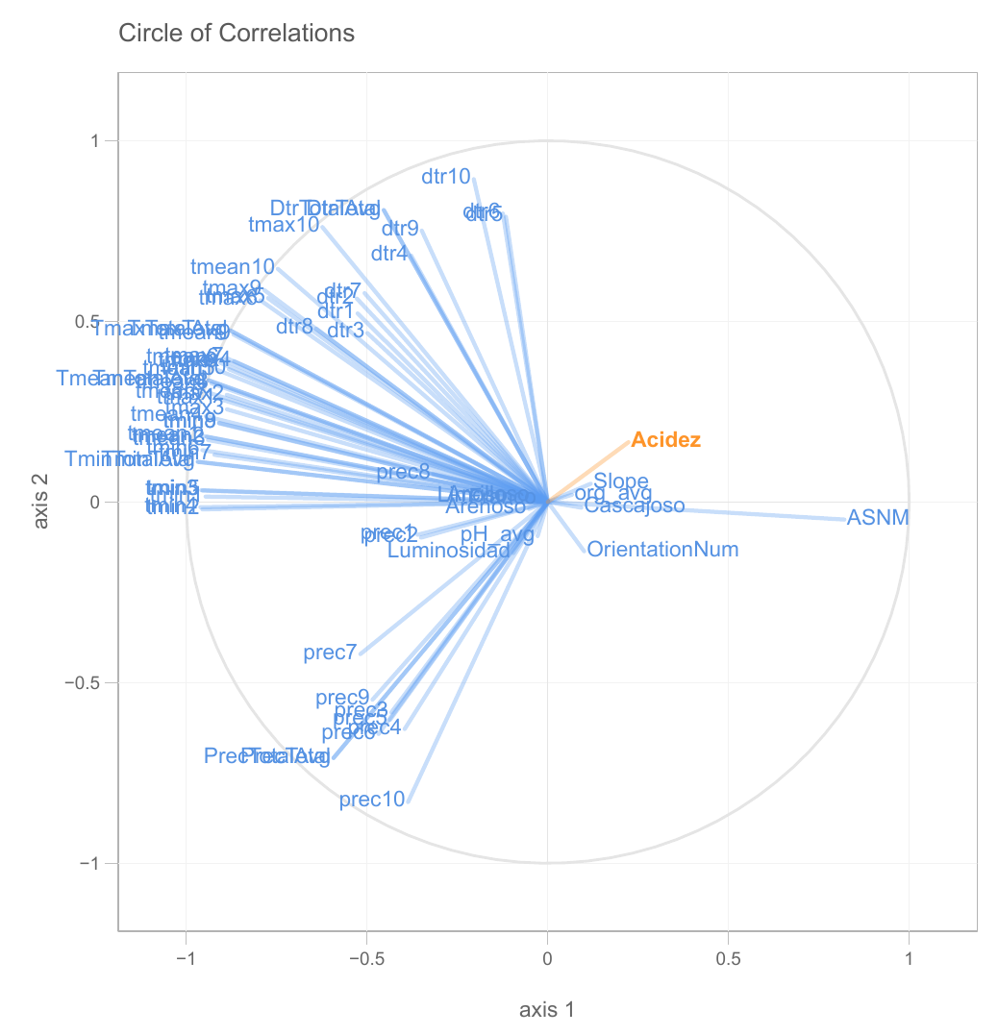
Partial Least Squares
Notes:
PLS a la gentillesse de fournir des cercles de corrélations ! On voit qu’il n’y a presque rien avec nos sorties.

Slide 24
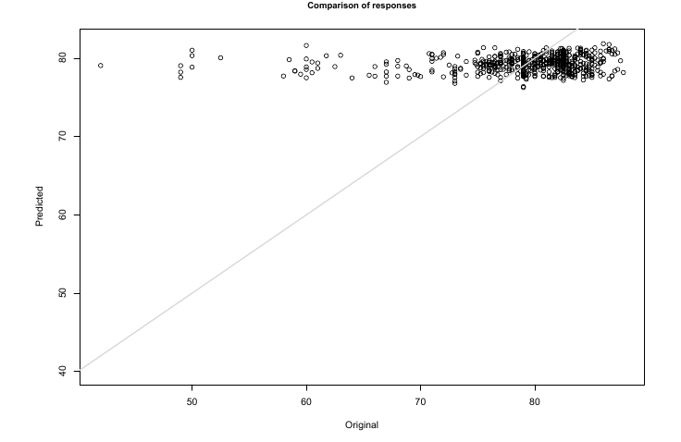
Partial Least Squares
Notes:
Puntaje Total

Slide 25
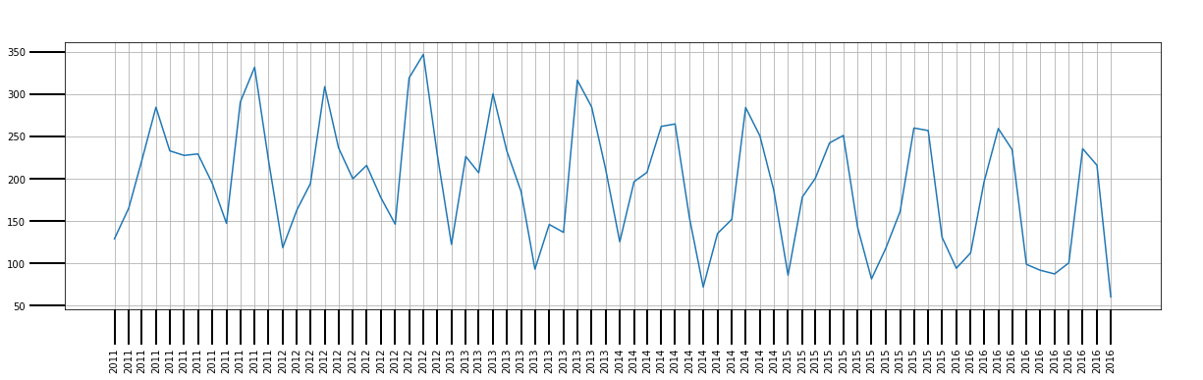
Discussion des résultats
Les fortes précipitations ont un impact négatif
Beaucoup de défauts physiques
Beaucoup de cafés avec 0 point
Notes:
Pas de données sur 2012 mais on peut imaginer que c’est légèrement pire que 2011 -> bon moyen de confirmation

Slide 26
Disponibilité des données
Beaucoup de travail pour nettoyer les données
Données sur le sol pauvres
Données de dégustation pas assez normalisées pour la description des saveurs
Le travail a poussé le comité à lancer un processus de normalisation de la récolte des données
Notes:
Sol: On perd toute la complexité chimique

Slide 27
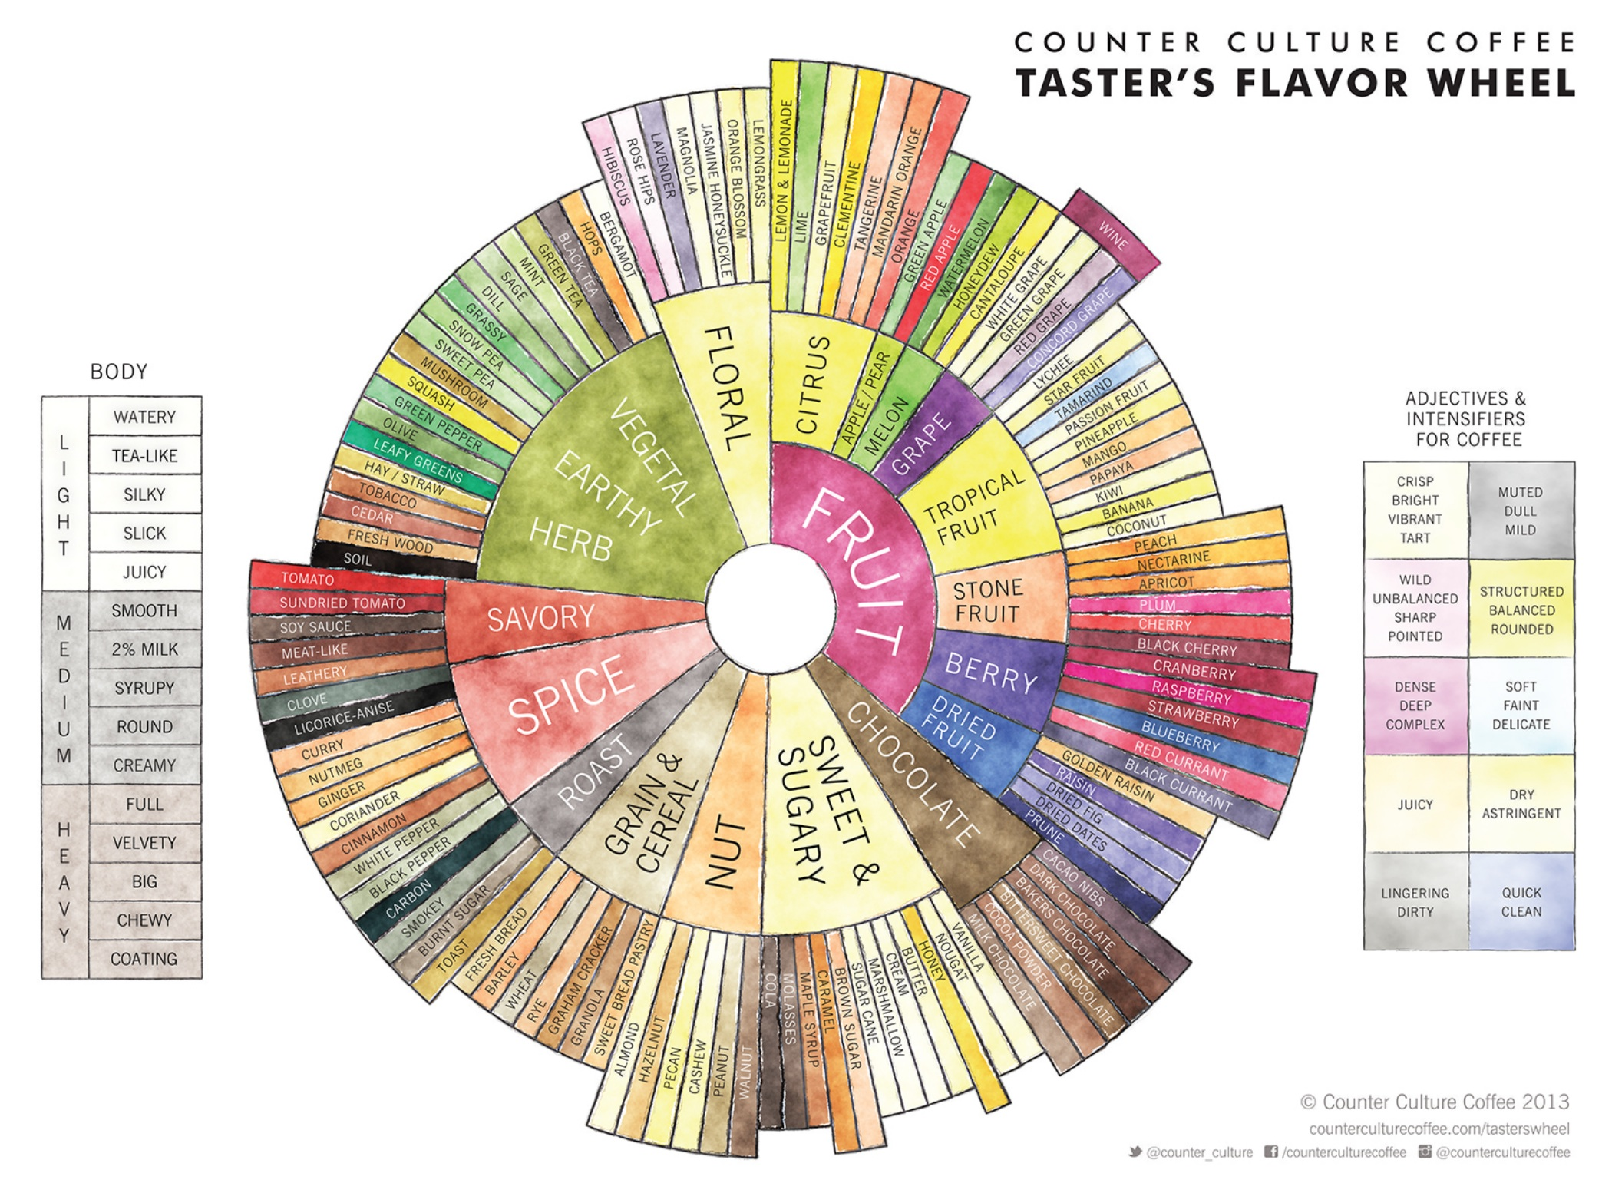
Notes:
Il en existe plusieurs il faut uniformiser
C’est la porte ouverte à toutes les fenêtres d’analyses

Slide 28
Études précédentes
CENICAFE - Diagnóstico de la calidad del café según altitud suelos y beneficio en varias regiones de Colombia. 2016.
F.O. CORREA P. A. ALVAREZ L. I.E. ARDILA C. J.A. GIRON O. O.S. RAMIREZ Q. C.J. BAUTE B. J.E. SANCHEZ A. P.M. SANTAMARIA B. M.D. MONTOYAD.F. PUERTA Q., G.I. GONZALEZ R.
Données très complètes sur un nombre plus petit de fermes
Machines utilisées, traitement du grain, variables gustatives, climat, …
Notes:
C’est quoi cenicafé
Dire que j’ai compris l’étude qu’à la fin (espagnol…) ???

Slide 29
Résumé et améliorations possibles
Possibilité de dire s’il y a peu de chance qu’un café soit bon
Dataset plus complet à venir, possible de comparer avec plus de deux années et éventuellement plus de variables
Améliorer les méthodes utilisées et les données
Manque de temps et manque de connaissances
Plus de connaissances sur le café = Plus d’analyses possibles
Notes:
Connaissance et paramètrage des méthodes
Interprétation des types de variables (catégoriques etc)
Les défauts ont été enlevés car autre sortie et éliminé industriellement -> étudier défauts aussi !
Avec les données disponibles, plus d’études possibles sur moins de variables -> taille des grains, etc
TODO -> humour pour manque de temps et manque de connaissance, c’est toujours le cas

Slide 30
Conclusion personnelle
Le positif
Le négatif
Contact avec le monde réel des données
Être plongé dans le contexte étudié géographiquement mais aussi professionnellement
Apprentissage de deux langages, R et l’espagnol
Les rencontres et les voyages
Beaucoup ne nettoyage de données
Peu de temps pour le Machine Learning
Notes:
Hard vs Soft skills

Slide 31
Questions ?

